Slide 1
Муниципальное казенное дошкольное образовательное учреждение детский сад «Чебурашка» п. Манзя Проект «Мамочка милая, мама моя».
Подготовила проект:
Антонова Людмила Николаевна

Slide 2
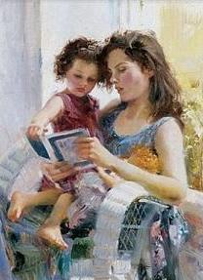
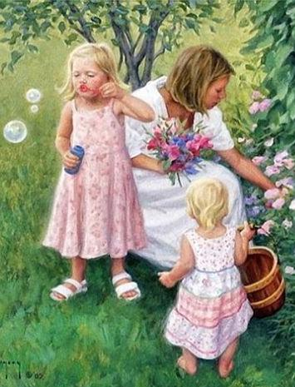
Введение.
«Мы будем вечно прославлять ту женщину, чьё имя — мать!» (И.В.Гёте)
Мама! Самое понятное слово на земле. Оно звучит на всех языках мира одинаково нежно. У мамы самые ласковые и нежные руки, они всё умеют. У мамы самое доброе и чуткое сердце. Оно ни к чему не остаётся равнодушным. И сколько бы ни было человеку лет 5 или 50, ему всегда нужна мама.

Slide 3
ПАСПОРТ ПРОЕКТА.
Тип проекта: практико-ориентированный.
Вид проекта: групповой.
Срок реализации: 1 месяц.
Место проведения: МКДОУ детский сад «Чебурашка» п. Манзя Участники проекта-дети раннего возраста, их мамы, воспитатели.

Slide 4
Поставленная проблема.
В ходе работы с семьёй, мы столкнулись с разнообразными трудностями, вызванными различными подходами родителей к воспитанию детей.
Встречаются родители, которые считают, что отдав ребёнка в ясли, они снимают с себя всю ответственность за его воспитание и развитие. Они не проявляют интереса к сотрудничеству с педагогами и избегают контакта с ними. Некоторые родители вовсе не имеют представления о том, чем и как нужно заниматься с маленькими детьми.
В настоящее время мало времени уделяют своим детям, а дети, повзрослев, забывают это делать по отношению к мамам. У современных детей преобладает потребительское отношение к матери. Свою любовь к маме, к сожалению, дети часто связывают с материальными ценностями, а не с духовными.

Slide 5
Актуальность.
Привязанность к матери — необходимое условие нормального психологического развития ребёнка. Она способствует формированию таких важных качеств личности, как доверие к миру, положительное самоощущение, инициативность, любознательность, развитие социальных чувств. Для возникновения привязанности с первых дней жизни ребёнку необходим положительный и устойчивый эмоциональный контакт с матерью.

Slide 6
Цель проекта:
способствовать эмоциональному и психическому сближению мамы и детей раннего возраста.
Задачи проекта:
дать представление о значимости матери для каждого человека;
познакомить с художественными произведениями разных авторов, воспевающих мать;
учить детей радовать маму словами, рисунками, поделками;
воспитывать уважение и любовь к матери, как самому близкому и дорогому человеку в жизни ребёнка.

Slide 7
Интеграция с другими образовательными областями:
социально-коммуникативное развитие,
познавательное развитие,
речевое развитие,
художественно-эстетическое развитие.
Ожидаемый результат.
Создание благоприятных условий для полноценного общения мам и детей раннего возраста.
Повышение психолого-педагогической компетенции родителей в вопросах воспитания, обучения и развития детей раннего возраста.

Slide 8
Этапы работы над проектом.
Организационный этап.
1.Подобрать методическую, научно-популярную, художественную литературу, иллюстрированный и игровой материл по данной теме.
2. Организовать все виды деятельности (игровую, коммуникативную, трудовую, продуктивную, художественно-эстетическую) вокруг темы любви к маме.
3. Разработать перспективный план.

Slide 9
Основной этап. Для реализации проекта работа велась по нескольким направлениям.
1. Социализация.
2. Ознакомление с художественной литературой.
3. Развитие речи.
4. Игровая деятельность.
5. Художественно-эстетическое развитие.
6. Продуктивная деятельность.
7. Работа с родителями.

Slide 10
Заключительный этап.
Проведение праздника с участием мам, посвященного дню 8 марта. На празднике дети вручают мамам подарки, сделанные своими руками. После праздника устраивается чаепитие, на которое мамы готовят угощение.
Опрос родителей о проекте.

Slide 11
Вывод.
В настоящее время семья переживает не лучшее время, поэтому необходимо воспитывать у ребёнка любовь к родному дому, семье, маме с первых лет жизни. Малыш должен понимать, что всё хорошее начинается с родного дома и матери – хранительнице очага. Взаимоотношения с мамой самые важные в жизни каждого ребёнка. Большинство женщин, став мамами, готовы любить своего ребёнка и заботиться о нём. А в понимание ребёнка следует заложить ряд жизненных ценностей, в которые будут входить уважение и любовь к матери.
В заключение отметим, что метод проектирования в работе с родителями актуален. Мамы дают ему положительную оценку. Они приняли активное участие в проекте, с удовольствием рассказывали о своих семейных ценностях, традициях и отношениях в семье. Он дал мамам возможность экспериментировать, развивать свои творческие способности, учиться развивать их у ребёнка. Детям в ходе проекта мы прочитали множество произведений про маму, разучили стихи к празднику, они выполнили подарок маме собственными руками. Были проведены беседы об уважении, бережном и заботливом отношении к маме.

Slide 12
Используемая литература.
"От рождения до школы" под редакцией Н.Е.Вераксы, Т.С.Комаровой, М.А.Васильевой М.: Мозаика-Синтез, 2011 г.
«Родительские собрания» Н.М. Метенова. г. Ярославль, 2011 г.
«Работа в ДОУ с семьёй» А.В. Козлова, Р.П. Демеулина. Москва, творческий центр Сфера, 2004 г.
«Взрослым о детях» Н.М. Метенова. г. Ярославль, 2011 г.
«Родительские собрания в детском саду. 2-я младшая группа». – М.: Издательство Скрипторий 2003», 2008 г.
«Игровые занятия с детьми 2-3 лет» Д..Н.Колдина, М., Творческий центр «Сфера», 2011 г.

Slide 13
Оформление стенгазеты ко дню матери.

Slide 14
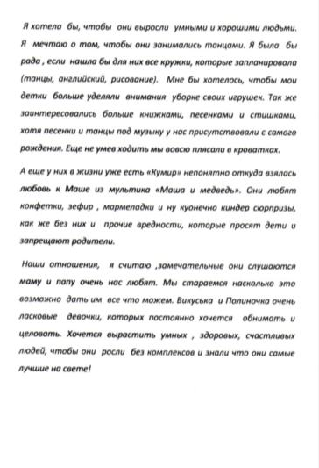
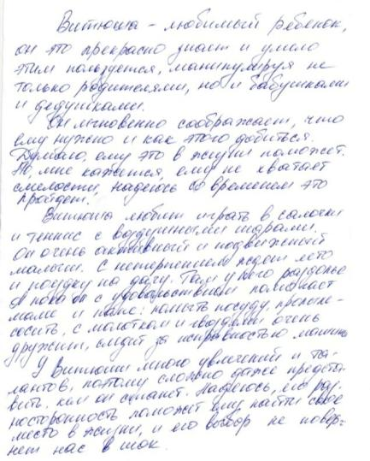
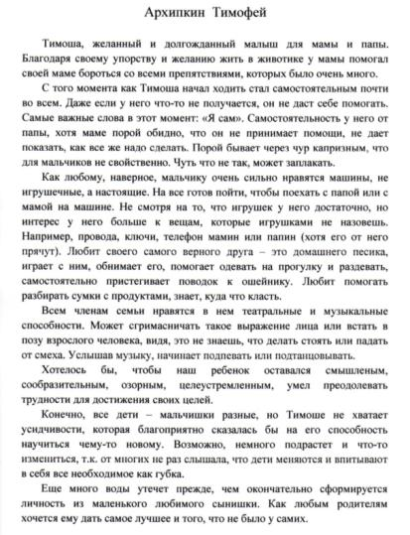
Сообщение «Каким я вижу своего ребёнка»

Slide 15
Рисунки детей «Бусы для мамы»

Slide 16
Спасибо за внимание!

